Slide 1
Projekt:
Budget Management System
Erstellt von:
Datum: 7.7.207

Slide 2
Einleitung
Projektumfeld: Umschulung Fachinformatik / Datenbanken
Projektauslöser: Bedarf an transparenter Finanzverwaltung
Projektziel: Strukturierte Datenbank zur Verwaltung von Familie, Konten & Transaktionen

Slide 3
Entwicklung einer relationalen Datenbank zur Verwaltung persönlicher Finanzen
Speicherung von Benutzern, Konten und Transaktionen
Strukturierte Verwaltung von Einnahmen und Ausgaben
Analyse der Finanzdaten mit SQL (SELECT und JOIN)
Verwendung von Primär- und Fremdschlüsseln zur Sicherstellung der Datenbeziehungen

Slide 4
Planung
Zeitplanung: Analyse, Entwurf, Implementierung, Tests, Dokumentation
IST‑Analyse: Keine vorhandene Struktur, manuelle Verwaltung
SOLL‑Konzept: Klare Entitäten & Beziehungen, Erweiterbarkeit

Slide 5
Zeitplanung
Phase | Beschreibung
Analyse | Anforderungen sammeln und Projektziel definieren
Entwurf | ER-Diagramm und Tabellenstruktur erstellen
Implementierung | Datenbank und Tabellen mit SQL erstellen
Test | Testdaten einfügen und SQL-Abfragen überprüfen
Dokumentation | Präsentation und Projektdokumentation erstellen

Slide 6
IST-Analyse
Vor dem Projekt gab es keine strukturierte Datenbank zur Verwaltung der Finanzdaten. Einnahmen und Ausgaben wurden manuell oder in einfachen Tabellen erfasst. Dadurch war die Auswertung zeitaufwendig und fehleranfällig.
SOLL-Konzept
Es wird eine relationale Datenbank entwickelt, die Benutzer, Konten, Transaktionen, Kategorien und Transferarten miteinander verknüpft. Durch Primär- und Fremdschlüssel werden die Daten konsistent gespeichert. Das System ist übersichtlich aufgebaut und kann später um weitere Funktionen, wie Budgetplanung oder Berichte, erweitert werden.

Slide 7
Entwurf der Datenbank
ER‑Modell
Relation-Model
Entitäten:
Benutzer – Personen
Konto – Finanzkonten
Ben_Konto – Zuordnung Benutzer ↔ Konto
Transaktion – Buchungen
Art_transf – Art der Transaktion
Kategorie – Klassifizierung

Slide 8
Durchführung: ich glaube braucht nicht
Entwurf: Erstellung des ER‑Modells
Implementierung: SQL‑Tabellen, Fremdschlüssel, Datentypen
Tests: Einfügen von Testdaten, Prüfung der Beziehungen
Probleme & Lösungen: n:m‑Beziehungen, Kategorisierung, Transaktionsarten

Slide 9
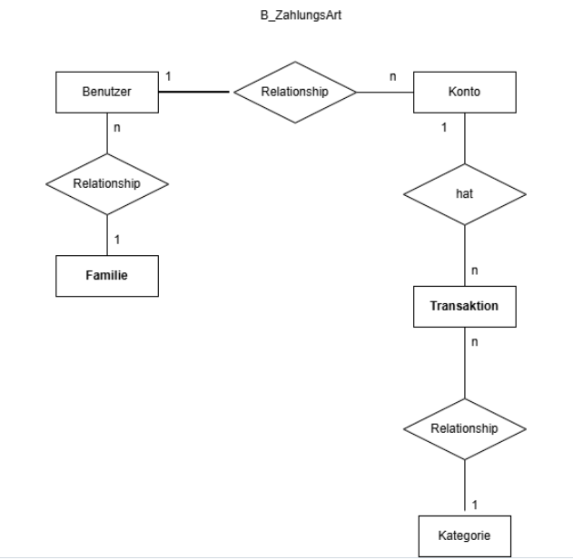
Relation-Model

Slide 10
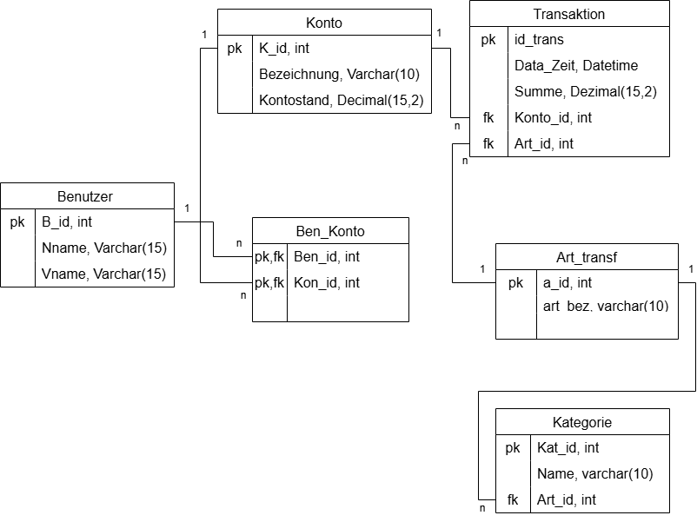
ER‑Modell

Slide 11
Implementierung
SQL-Tabellen erstellen
Primärschlüssel definieren
Fremdschlüssel definieren
Datentypen festlegen

Slide 12
Tests und Ergebnisse
Testdaten einfügen
Beziehungen prüfen
SELECT- und JOIN-Abfragen ausführen

Slide 13
Abschluss
Zeitvergleich: Planung weitgehend eingehalten
Fazit: Funktionales, erweiterbares Datenbankmodell
Ausblick: Budgetplanung, Statistiken, Web‑Frontend möglich

Slide 14
Probleme und Lösungen
n:m-Beziehung: Lösung: Zwischentabelle Benutzer_Konto erstellt
Kategorisierung der Transaktionen: Lösung: Tabelle Kategorie erstellt
Unterscheidung der Transaktionsarten: Lösung: Tabelle Art_Transfer für Einnahmen und Ausgaben erstellt

Slide 15
Vielen Dank für ihre Aufmerksam

